Slide 1
nebihoktatas.hu
Ételt csak okosan!
Összefoglalás
Notes:
Összefoglalás

Slide 2
Megelőzés
Notes:
Az élelmiszerbiztonsági kérdésekben a megelőzés elve kulcsfontosságú. Összegzésként ezért csokorba szedtük, hogy melyek azok a legfontosabb élelmiszerbiztonsági szabályok, amelyek betartásával megelőzhetjük az élelmiszer eredetű megbetegedéseket.

Slide 3
1. Csak megbízható helyen vásároljunk.
3
Notes:
Lássuk!
Fő üzenet: Csak megbízható helyen vásároljunk.

Slide 4
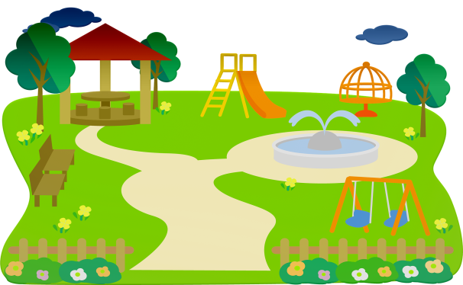
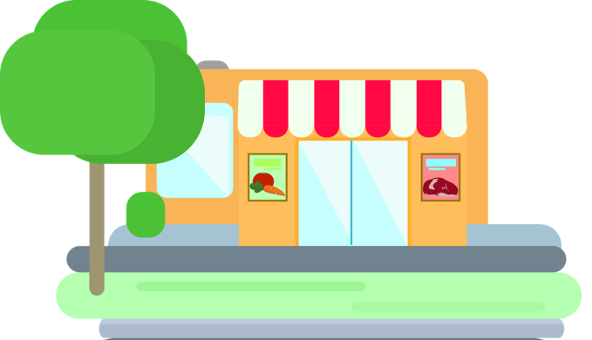
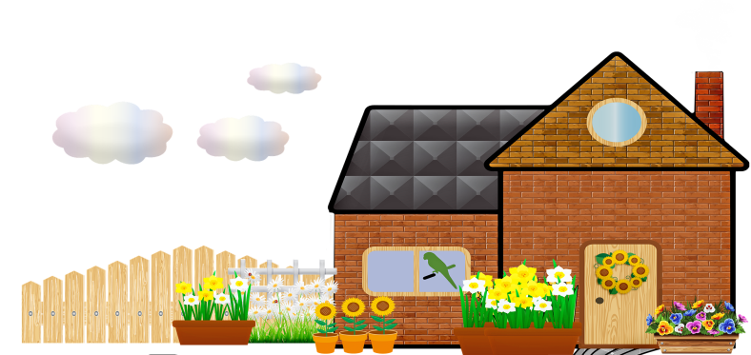
2. A romlandó élelmiszereket mielőbb vigyük haza,
otthon pedig a lehető leggyorsabban tegyük be a hűtőbe.
4
Notes:
A romlandó élelmiszereket mielőbb vigyük haza (lehetőleg megakadályozva, hogy út közben felmelegedjenek), otthon pedig a lehető leggyorsabban tegyük be azokat a hűtőbe, fagyasztóba.
Képek forrása
Pixabay

Slide 5
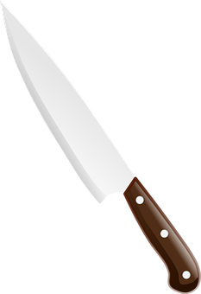
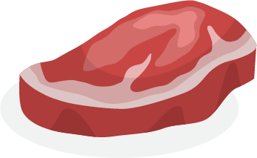
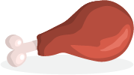
3. A nyers húst tároljuk és kezeljük elkülönítve (a lecsöpögő húslé számos veszély forrása lehet).
^{Hús}
5
Notes:
A nyers húst tároljuk és kezeljük elkülönítve, és gondoljunk arra is, hogy a lecsöpögő húslé számos veszély forrása lehet.
Képek forrása
Adobe stock
Pixabay

Slide 6
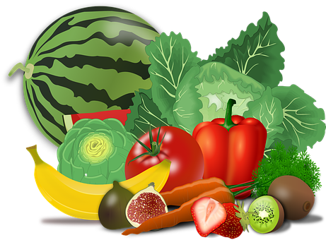
4. A zöldségeket, gyümölcsöket alaposan mossuk meg fogyasztás előtt.
6
Notes:
A zöldségeket, gyümölcsöket alaposan mossuk meg fogyasztás előtt.
Képek forrása
Pixabay

Slide 7
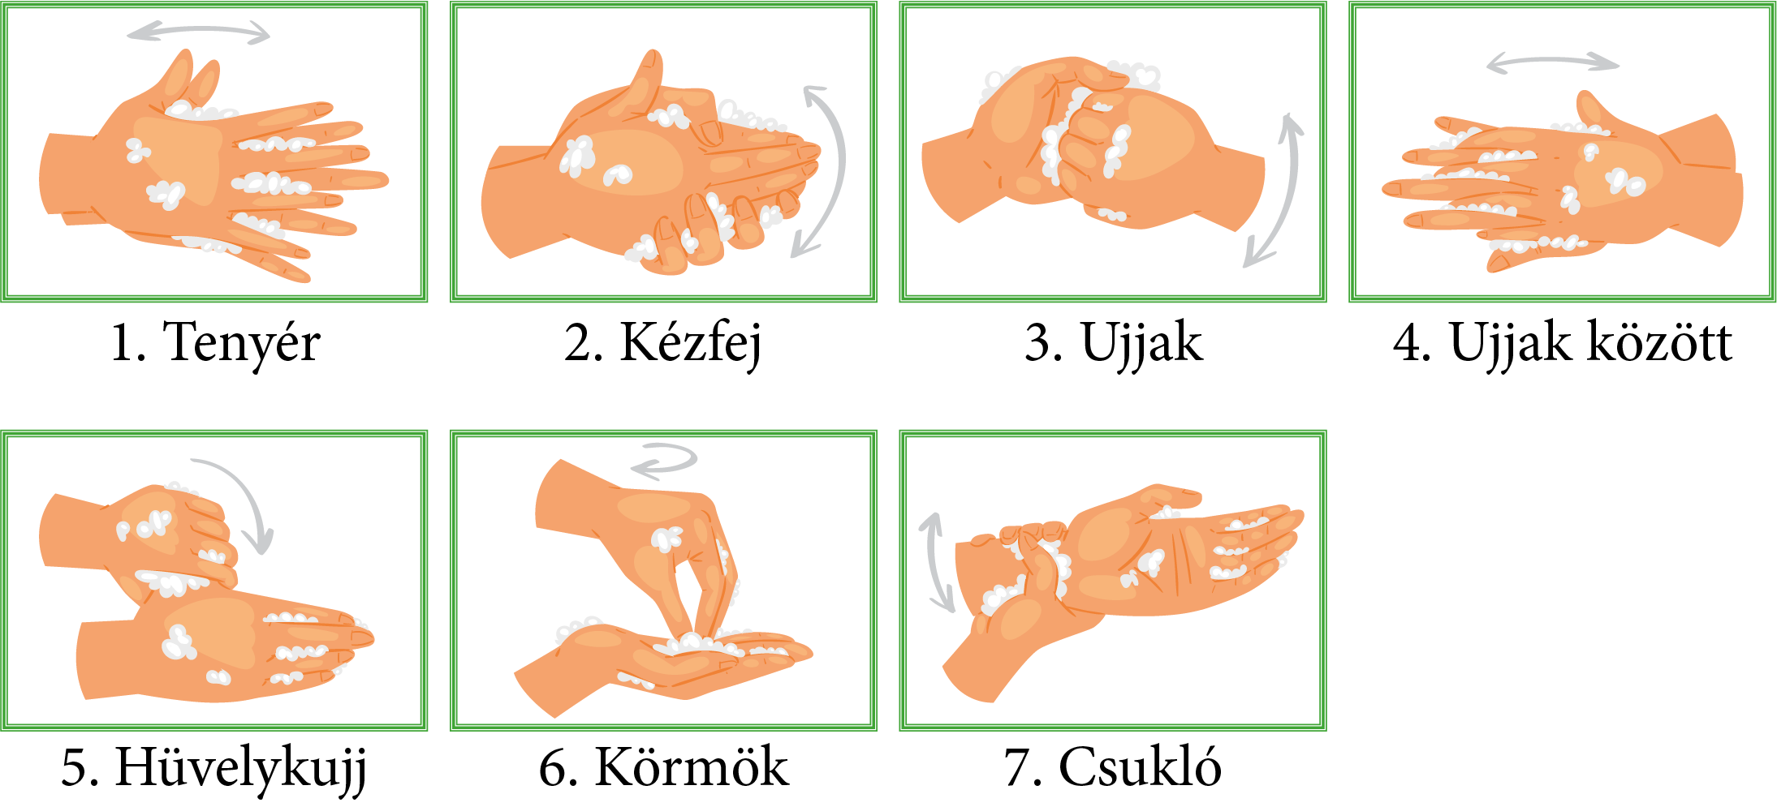
5. Alaposan Mossunk kezet Meleg vízzel és szappannal.
Vízzel és szappannal
Legalább 20 másodperc
Kéz szárazra törlése
WC használat (előtt és) után
Ételkészítés előtt és után
Ételkészítés közben – munkafázisok között
Hulladék érintése, kezelése után
7
Notes:
Mossunk kezet szappannal gyakran és alaposan, főleg ételkészítés, valamint étkezés előtt.
Képek forrása:
Adobe stock

Slide 8
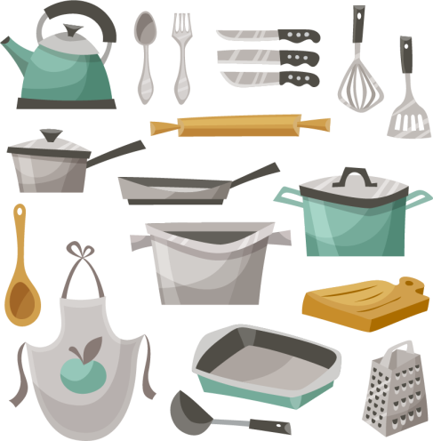
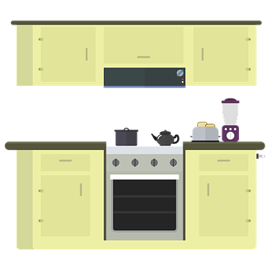
6. Tartsuk tisztán a konyhát és a konyhai eszközöket.
Tiszta konyha…
^{Haj}
^{Eszközök}
^{Ékszer}
^{Felületek}
… tiszta kéz
8
Notes:
Tartsuk tisztán a konyhát és a konyhai eszközöket.
Képek forrása:
Adobe stock
Pixabay

Slide 9
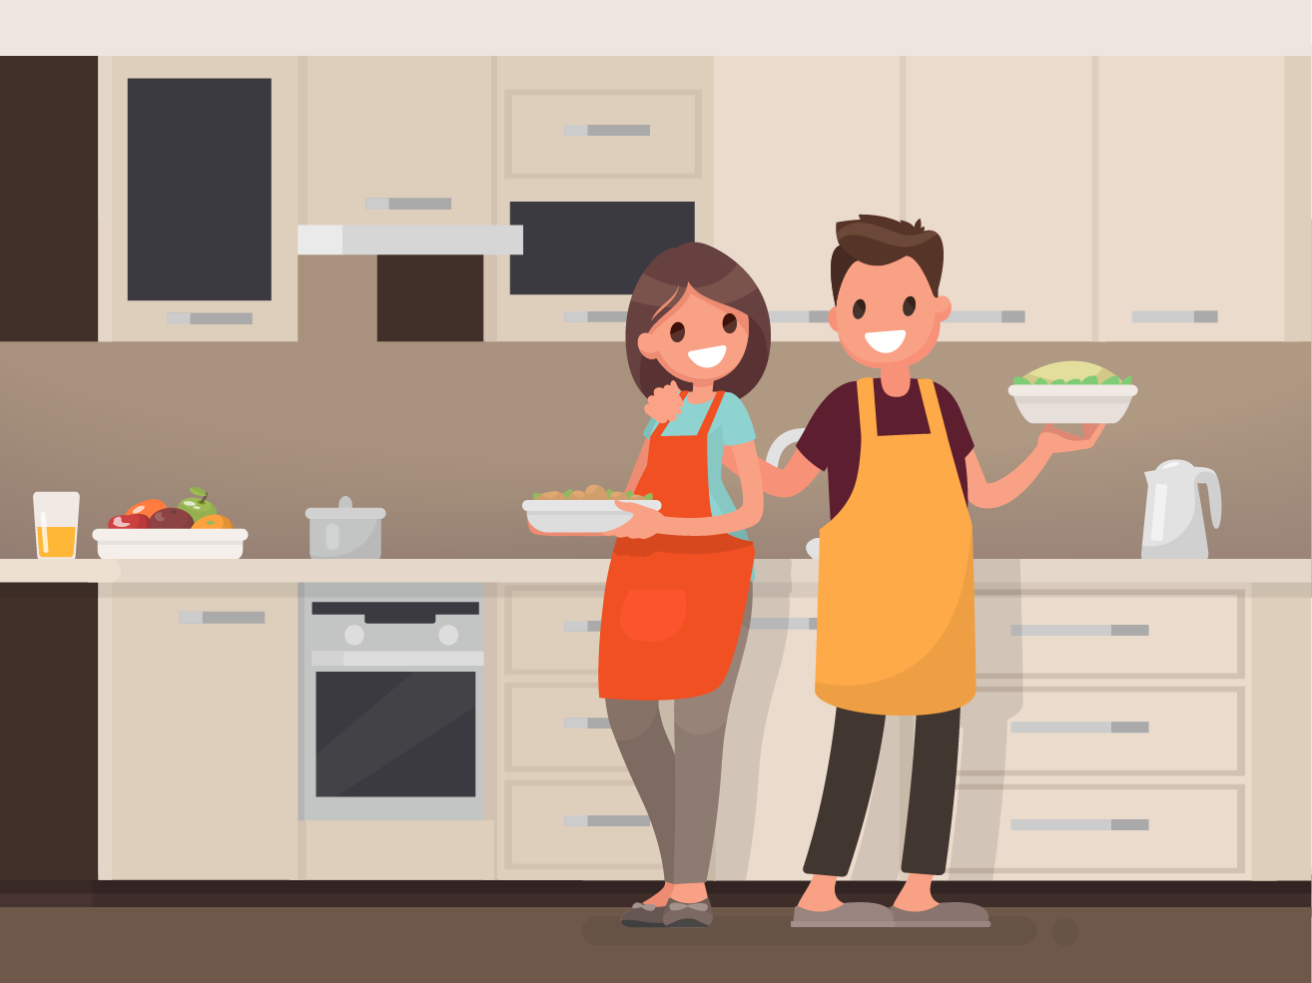
7. Ne engedjünk háziállatot a konyhába és különösen ne a konyhapultra.
9
Notes:
Ne engedjünk háziállatot a konyhába, és különösen ne a konyhapultra.
Kép forrása:
Adobe stock

Slide 10
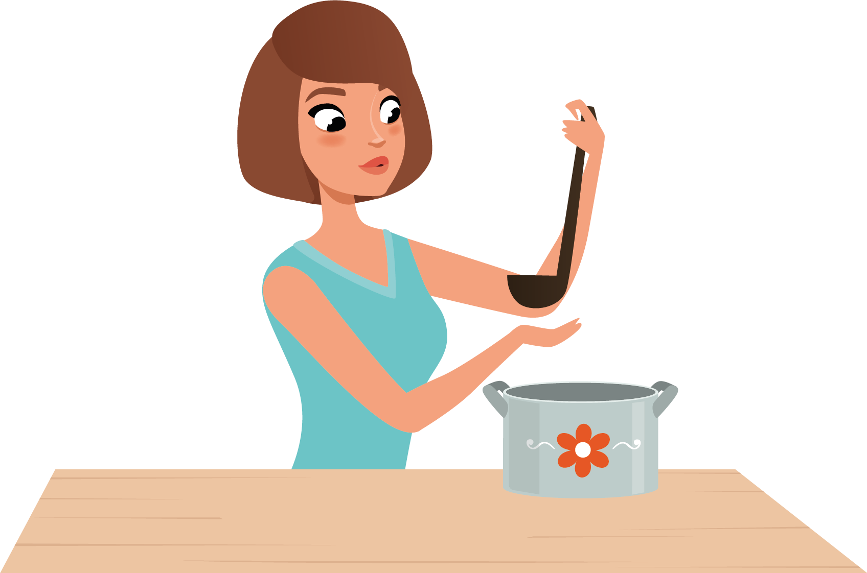
8. Ha betegek vagyunk ne készítsünk ételt.
^{Köhögés}
^{Láz}
^{Fájó torok}
^{Hasmenés}
^{Hányás}
^{Gennyes sebek}
^{Bőrbetegségek}
ESETÉN
...Ne készíts ételt másoknak!
10
Notes:
Ha betegek vagyunk (például gyomorrontásunk vagy náthánk van), ne készítsünk ételt.
Kép forrása:
Adobe stock

Slide 11
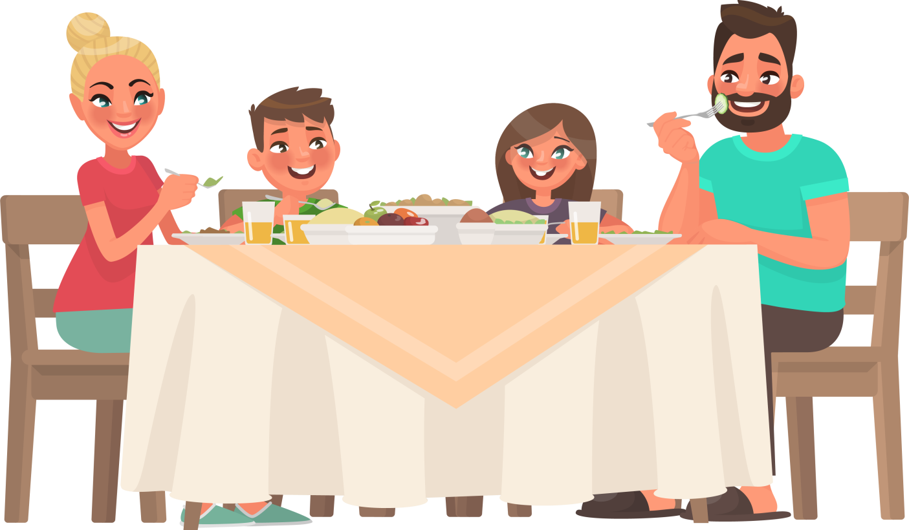
9. kóstoláshoz tiszta kanalat használjunk!
Saját evőeszközünkkel ne nyúljunk a közös tálba.
Főzés (és melegítés) közben is csak tiszta kanalat használj!
Tálaláskor se nyúljunk saját evőeszközünkkel a közös tálba!
11
Notes:
Étel kóstolásához még főzés és melegítés közben is csak tiszta kanalat használjunk! Az a kanál, amellyel már egyszer kóstoltunk, nem tiszta, el kell mosogatni! Saját evőkanalunkkal ne nyúljunk a közös tálba (és lehetőleg egymáséba se). Használjunk külön eszközöket a tányérunkra szedéshez.
Kép forrása:
Adobe stock

Slide 12
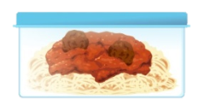
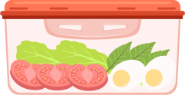
10. kisebb adagok higiénikusabban tárolhatók.
12
Notes:
Az étel kisebb adagokban higiénikusabban tárolható, hiszen egyszerre csak annyit kell kivenni a hűtőből, amennyit meg tudunk enni.
Képek forrása:
Adobe stock

Slide 13
11. A maradékot igyekezzünk minél hamarabb szobahőmérsékletűre ^{visszahűteni és hűtőbe tenni.}
^{Szobahőmérsékleten}
^{3-4 óra}
^{2 órán belül hűtőbe}
^{mikrobák elszaporodása}
^{(5°C és 60°C között)}
13
13
Notes:
A megmaradt ételt igyekezzünk minél hamarabb szobahőmérsékletűre visszahűteni és hűtőbe tenni.
Képek forrása:
Adobe stock

Slide 14
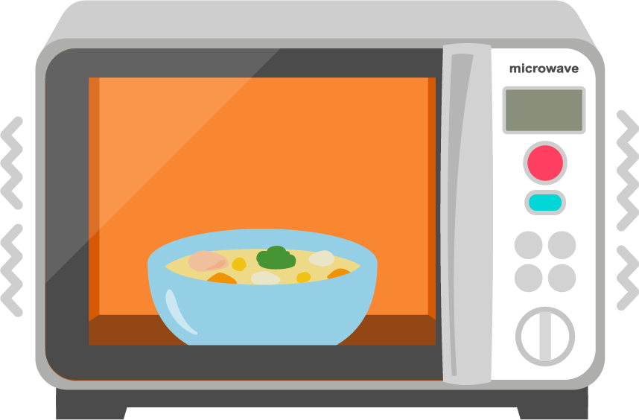
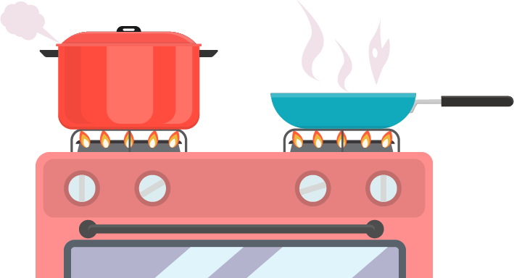
12. A maradék ételt alaposan melegítsük át fogyasztás előtt.
Figyelj, nehogy megégesd magad!
Csak erre a célra alkalmas edényt használjunk
14
14
Notes:
A maradék ételt alaposan melegítsük át fogyasztás előtt.
Képek forrása:
Adobe stock

Slide 15
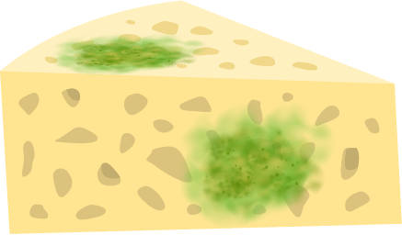
13. Gyanús, ételt ne fogyasszunk el sem otthon, sem vendégségben, sem vendéglátóhelyen.
koszos helyen készítenek
rendezetlen környezetben tálalnak fel
készítője láthatóan beteg
nem tartja be a higiéniai szabályokat
15
15
Notes:
Gyanús, kockázatosnak tűnő ételt ne fogyasszunk el sem otthon, sem vendégségben, sem vendéglátóhelyen. Gyanúsnak tekintjük azt az ételt is, amelyet koszos helyen készítenek, vagy koszos, rendezetlen környezetben tálalnak fel, vagy a készítője láthatóan beteg, illetve nem tartja be az alapvető higiéniai szabályokat (pl. kézmosás).
Képek forrása:
Adobe stock

Slide 16
KÖSZÖNÖM A FIGYELMET!
nebihoktatas.hu

